Slide 1
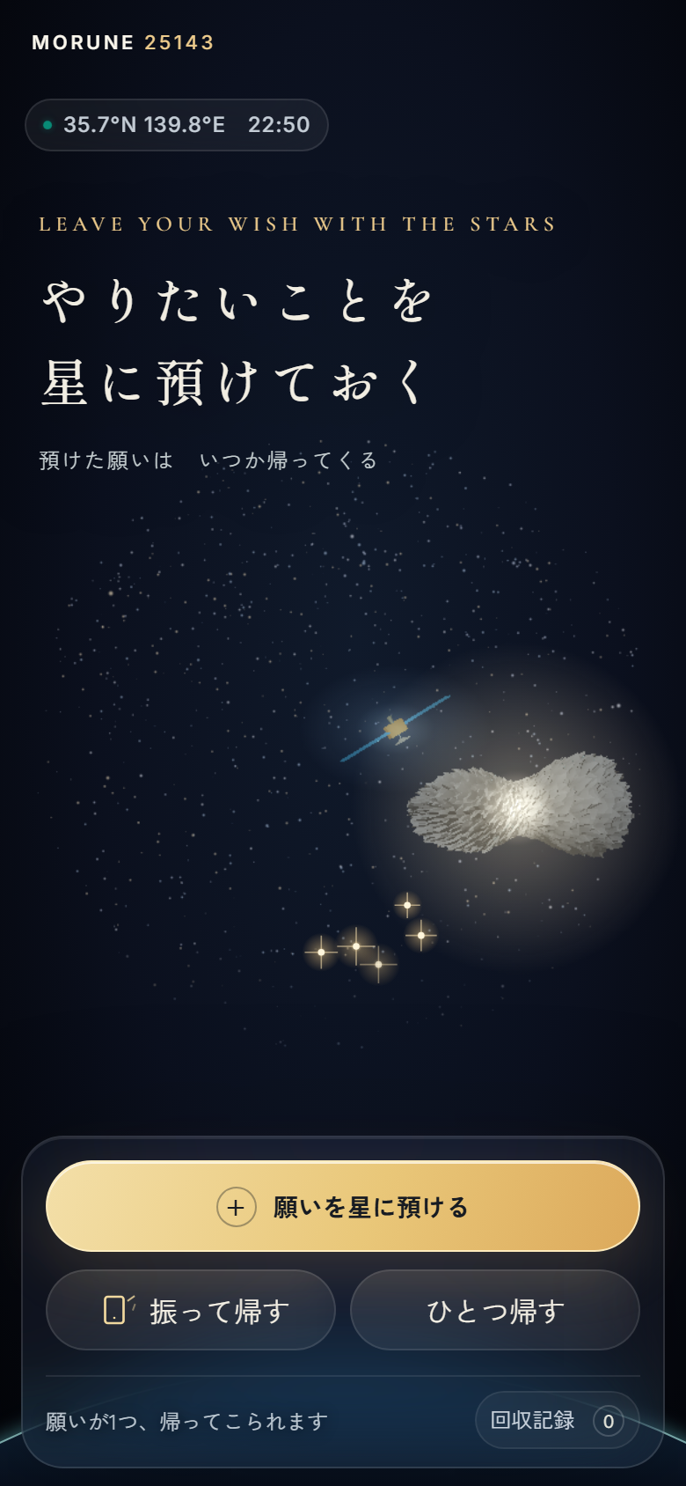
LEAVE YOUR WISH WITH THE STARS
やりたいことを
星に預けておく
預けた願いは いつか帰ってくる
MORUNE 25143
出場の目的：この体験を、展示として届ける仲間を探しています
中村 舞衣子 G's ACADEMY 卒業制作
Notes:
【0:00–0:20】
MORUNE 25143 です。やりたいことを、星に預けておく作品です。
今日の出場の目的は、この体験を展示として届ける仲間を探すことです。

Slide 2
01 Why me
なぜ、わたしが願いを宇宙に預けるのか
原点
体験
研究
はやぶさを取材した
やりたいことを
一度手放した
過去の自分の言葉に
出会い直す
「高い塔を建てなければ、新たな水平線は見えてこない」
はやぶさは7年かけて、小惑星 25143 イトカワから帰ってきた。作品名はこの番号から
手放すときは
「消えてしまう気がする」
戻ったときは
「多すぎて選べない」
大学院で 1on1 のふりかえりを研究した。過去の自分の言葉に出会い直すと、次の一歩を選びやすくなる
（JSET 2026 で発表）
Notes:
【0:20–1:50】
・前職で、はやぶさのプロジェクトマネージャー、川口淳一郎教授を取材しました。「高い塔を建てなければ、新たな水平線は見えてこない」。
・はやぶさは7年かけて、小惑星 25143 イトカワから地球へ帰ってきました。作品名の 25143 はこの番号です。
・わたし自身、やりたいことを手放さなければならない時期がありました。手放すときは消えてしまう気がして、戻ったときは多すぎて選べなかった。
（どこまで話すかは本人が決める。病名などは場によって）
・大学院では 1on1 のふりかえりを研究し、過去の自分の言葉に出会い直すと、次の一歩を選びやすくなると学びました。

Slide 3
02 Problem
自分を後回しにする期間の「いつか」は、置き場所がないまま消えていく
場面
起きていること
MORUNE がすること
最初に届ける人（仮の人物）
手放すとき
書いても埋もれる。消えてしまう気がする
星にして、本物の星空に灯す
みわさん 42歳 会社員
体調をととのえるため、3か月 仕事を休む
休みに入る前の晩、ふと「天文台で土星を見たい」と思う
でも、いま言うことではない気がして、どこにも書かない
離れている間
見返すと焦る。期限や通知がつらい
何もしなくても星は暗くならない
戻ったとき
一覧を開くと多すぎて、また閉じる
1つだけ、願いの方から帰ってくる
入口はだれでも。広がりは育休・介護・忙しい時期の人、会社の復職の支え。
ペルソナは仮説で、これから確かめる（08）
Notes:
【1:50–2:30】※10分版のみ。5分版では1文に縮める
・最初に届けたいのは、療養や休職で、しばらく仕事を離れる人です。仮の人物として、みわさん42歳。
・休みに入る前の晩、天文台で土星を見たいと思う。でも今言うことではない気がして、どこにも書かない。
・置き場所がない。戻ったときに思い出せない、選べない。だれにも言わないので、応援もされない。
・入口はだれでも。育休・介護・忙しい時期の人にも同じことが起きます。
・生活や目標のアプリは100日以内に約7割が使われなくなる。続けさせる仕組みではなく、待っていられる場所をつくります。

Slide 4
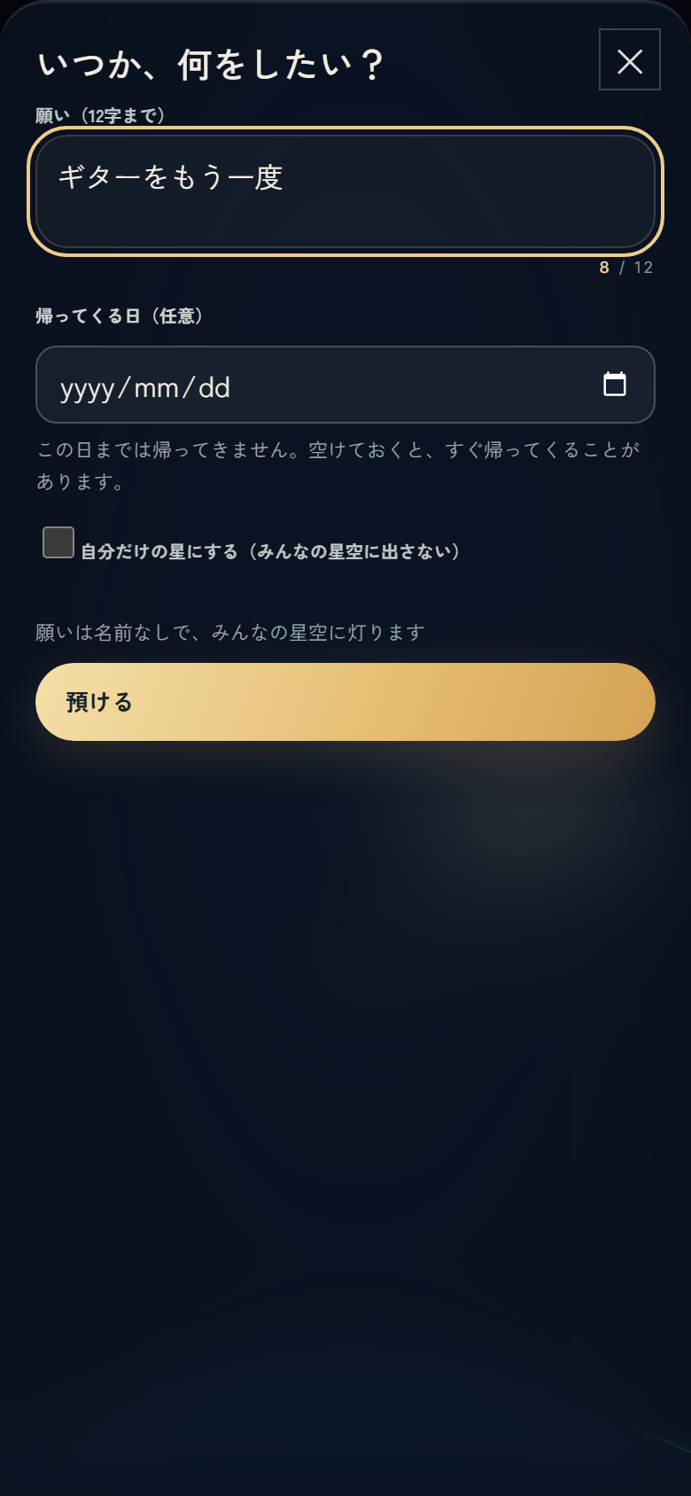
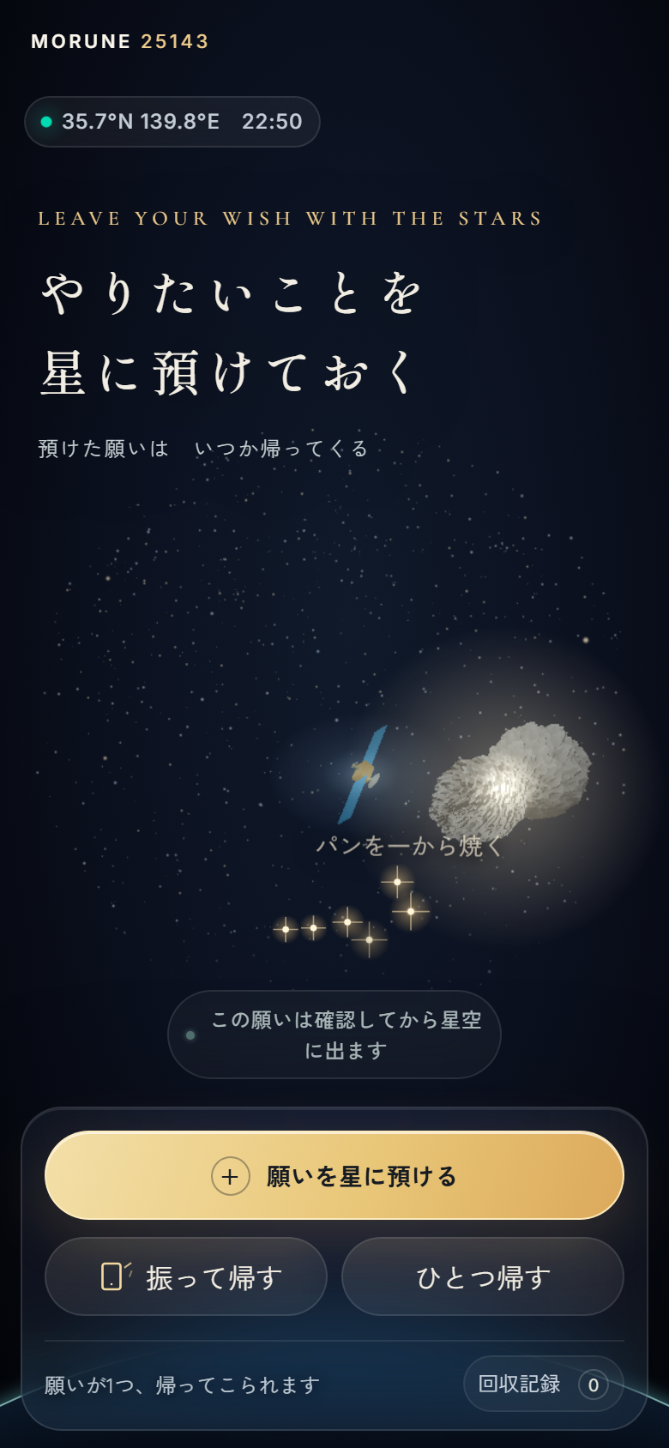
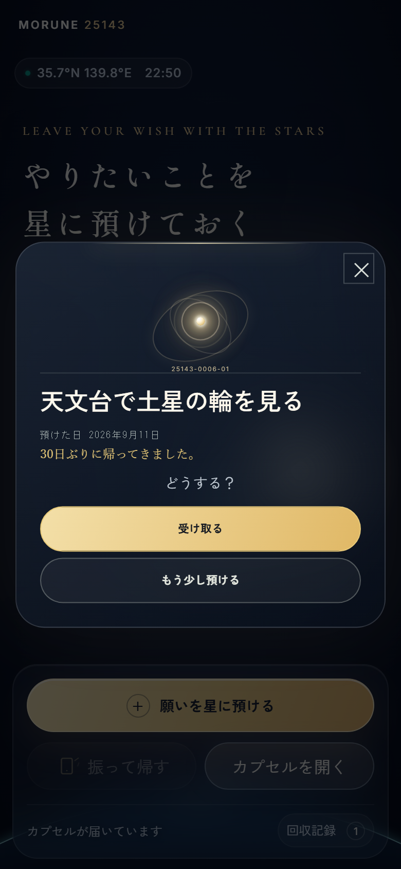
03 World
星空は、みんなの願いでできている。帰ってくるのは、自分の願いだけ。
1
2
3
預ける
出会う
帰ってくる
12字まで
名前なしで
みんなの星空に
灯る
星に触れると
言葉が浮かんで
消える
ある日
1つだけ
自分の願いが
帰ってくる
人に見せたくない願いは「自分だけの星」にできる。気になる言葉は、星空に出す前に見守りで止まる。
Notes:
【2:30–3:10】
・預けた願いは、名前なしで、今いる場所の本物の星空に金色の星として灯ります。見せたくない願いは「自分だけの星」にできます。
・星に触れると、言葉がふわっと浮かんで消えます。ほかの人の願いとは偶然すれ違うだけ。返信もいいねの数もありません。
・ある日、スマホを振ると、自分の願いが1つだけ地球へ帰ってきます。一覧で全部見るのではなく、願いの方から帰ってくる。

Slide 5
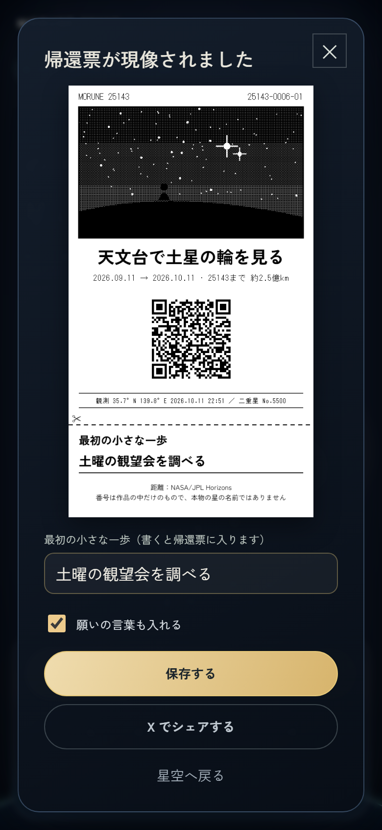
04 Demo
デモ：預ける → 星空 → 1つ帰ってくる → 帰還票
1
願いを書いて預ける
12字まで
2
星空を眺める
自分とみんなの願いが浮かぶ
3
スマホを振る
タップの「ひとつ帰す」でも
4
カプセルが着地する
言葉が星空から降りてくる
5
「30日ぶりに帰ってきました」
受け取る／もう少し預ける
6
帰還票が現像される
最初の小さな一歩を1つ書く
▶ クリックで再生（予備の録画）
Notes:
【3:10–6:10】ライブデモ。うまくいかないときはこの動画を再生する（約60秒、見本の願い入り）
・まず願いを書いて預けます（「ギターをもう一度」）。
・星空には、わたしの願いと、ほかの人の願いが灯っています。触れると言葉が浮かびます。
・スマホを振ります（会場ではタップの「ひとつ帰す」でも）。
・カプセルが地球に着きました。開くと、言葉が星空から降りてきます。
・「天文台で土星の輪を見る」。30日ぶりに帰ってきました。
・受け取ると、帰還票が現像されます。最初の小さな一歩を1つだけ書きます。「土曜の観望会を調べる」。
・X にシェアするかは自分で決めます。

Slide 6
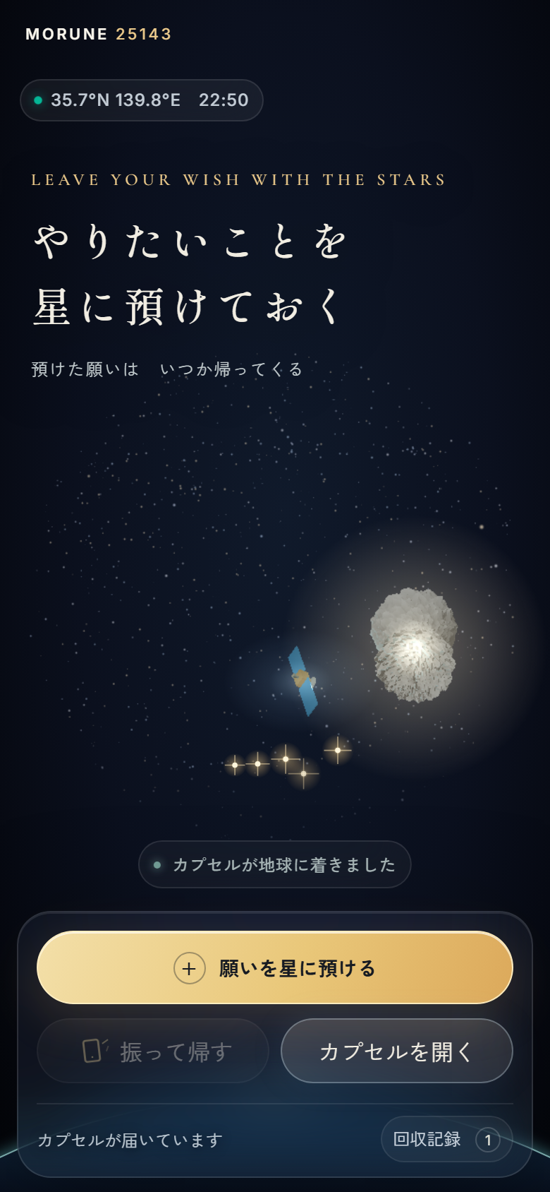
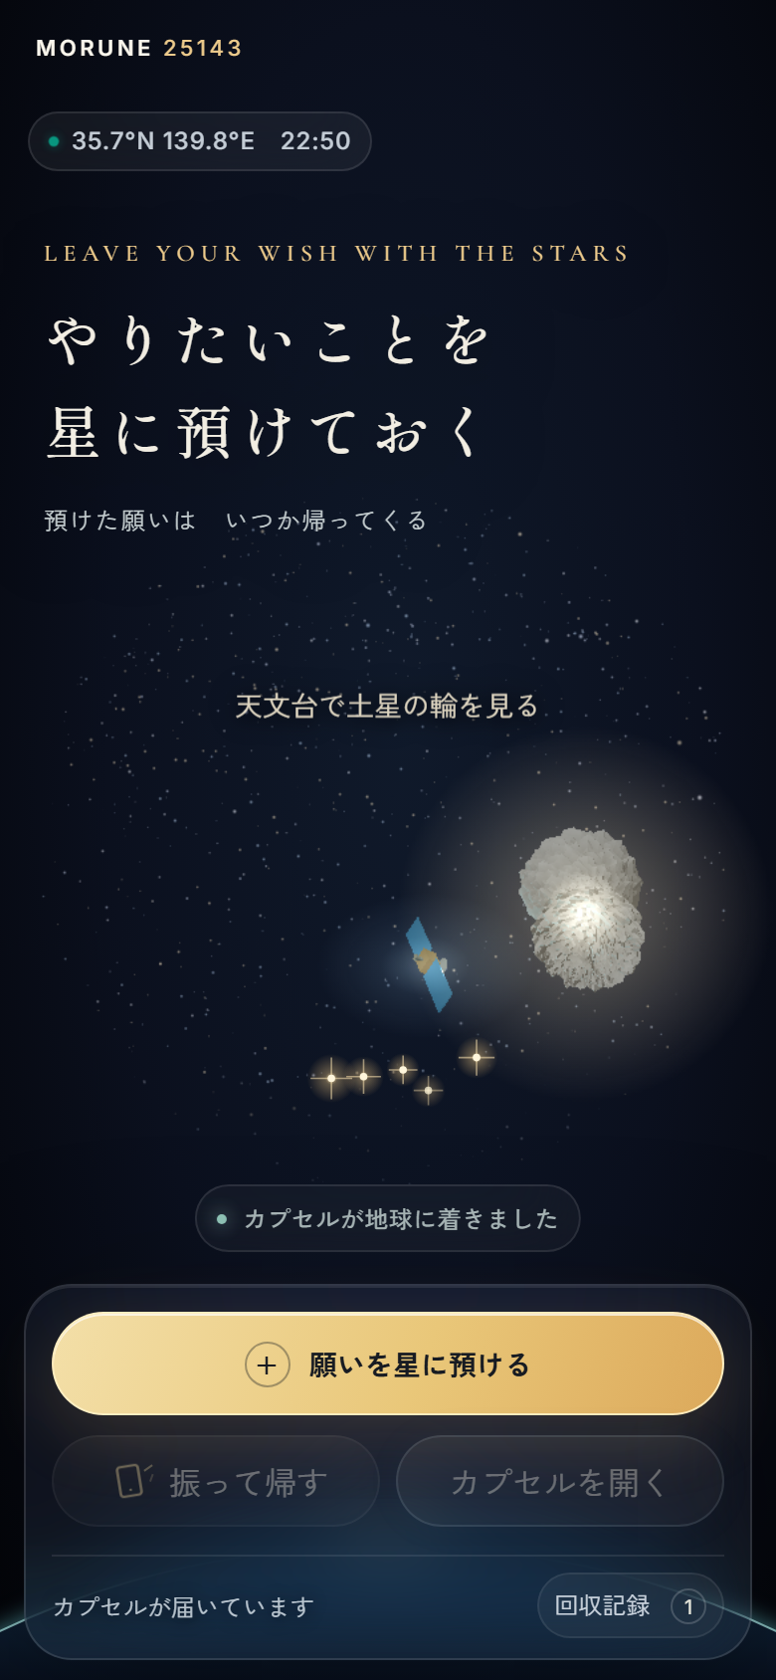
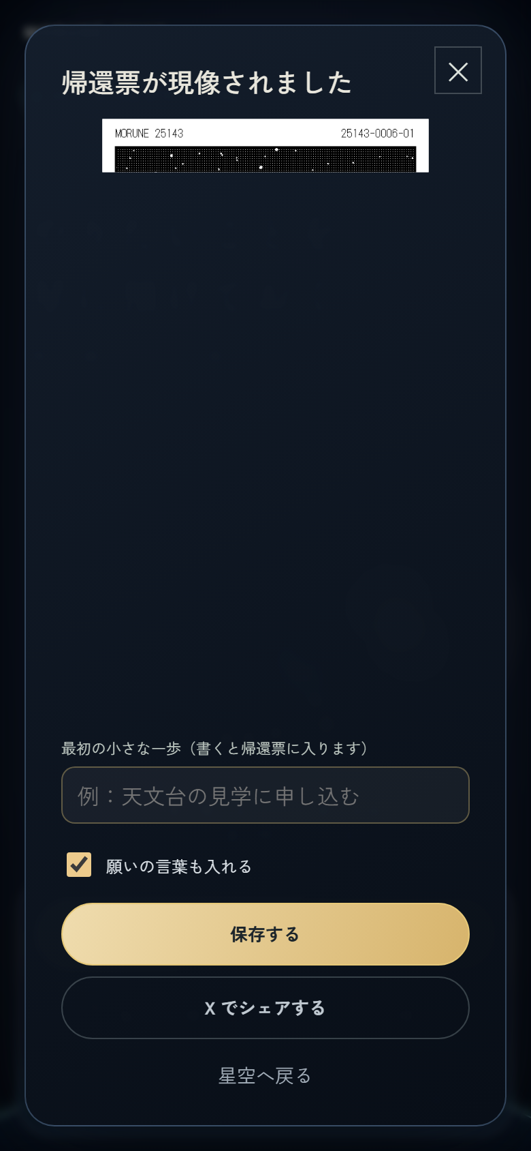
04 The last 30 seconds
いちばん磨くのは、願いが帰ってきた最後の30秒
着地する
言葉が降りてくる
30日ぶりに
帰ってきました
現像される
一歩を書く
Notes:
【デモの中で話す／5分版では省く】
・カードより先に、言葉に出会う。言葉が星空から降りてきます。
・「30日ぶりに帰ってきました」。預けた日と待っていた日数だけ。急かす言葉は入れません。
・受け取るか、もう少し預けるかの2択。今でなくていいなら星空へ戻せます。
・帰還票は紙が上から少しずつ現れます。会場では感熱プリンターから本物の紙が出てきます。

Slide 7
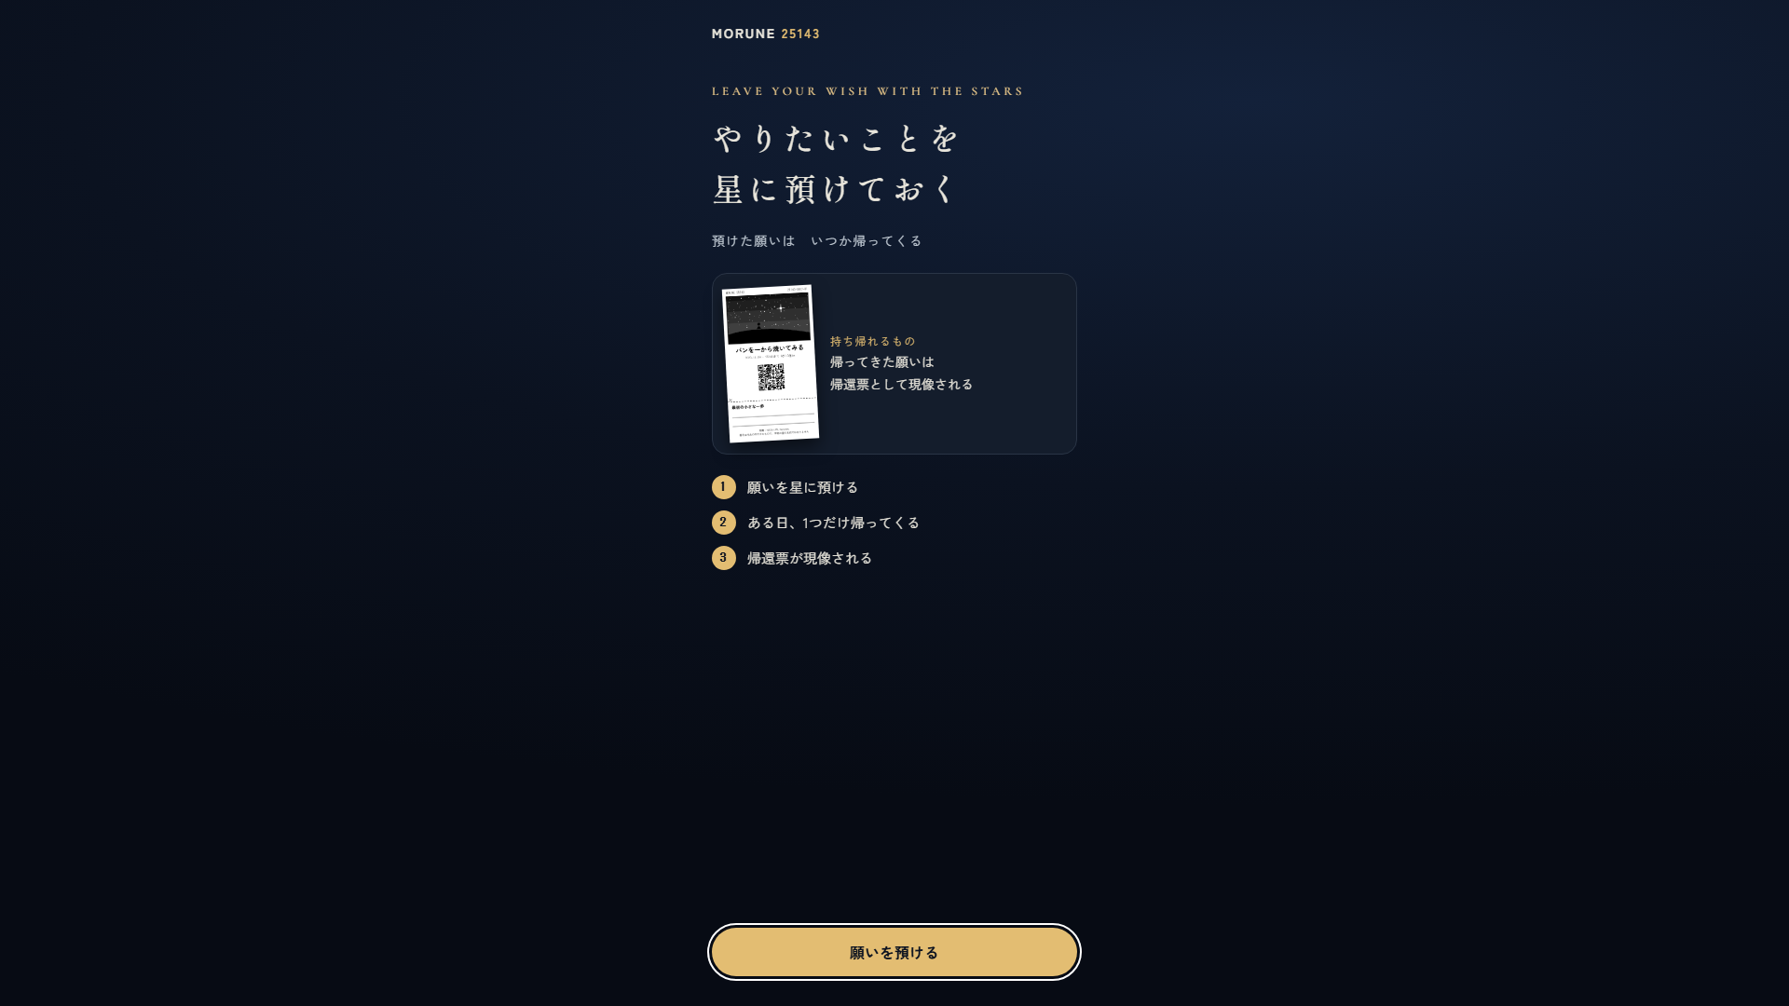
05 Exhibition
科学館・宇宙イベントで「星空に願いを預ける」
来場者の2〜3分
1 入口の QR を自分のスマホで読む
2 願いを預ける → 会場の大きな画面に自分の星が灯る
3 スマホを振る → カプセルが帰ってくる
4 感熱プリンターから帰還票が出てくる
5 家で、残りの願いが1つずつ帰ってくる
画面1・PC1・感熱プリンター1・スタッフ1〜2人
気になる言葉は、大きな画面に出る前に止まる
その会場の緯度経度で、その場所の本物の星空を描く
展開 B 商業施設・七夕や新年のポップアップ（1分版＋サンプルカプセル） ／ C 星空の町の観光・移住イベント ／ 共創 アーティストと帰還票の絵柄・会場の映像
Notes:
【6:10–7:40】
・本命は科学館や宇宙イベントでの展示です。来場者は入口の QR を自分のスマホで読み、願いを預けます。
・会場の大きな画面の星空に自分の星が灯り、来場者の願いがふわっと浮かんでは消えます。
・スマホを振るとカプセルが帰ってきて、感熱プリンターから帰還票が出てきます。持ち帰って、家で残りの願いが1つずつ帰ってきます。
・必要なのは画面1つ、PC1台、感熱プリンター1台、スタッフ1〜2人。気になる言葉は大きな画面に出る前に止まります。
・展開先として、商業施設のポップアップ、星空の町の観光イベントも考えています。

Slide 8
06 Take-home
紙が、家までアプリを連れて帰る
［実物の写真］
感熱プリンターで印刷した帰還票と
サンプルカプセルの写真をここに
文字は最小限
番号・星のドット絵・願い・預けた日→帰ってきた日・QR・最初の一歩だけ
絵はガチャ
夕方の一番星・満天の星・夜明け、たまに流れ星。現像されるまで分からない
紙がアプリへ連れ戻す
QR から自分の星へ戻れる。半券の一歩は切り取ってカプセルに入れられる
Notes:
【7:40–8:00】
・帰還票です。文字は最小限。番号、星のドット絵、願い、預けた日から帰ってきた日、QR、最初の一歩だけ。
・絵はガチャで、どれが出るかは現像されるまで分かりません。
・QR から自分の星へ戻れます。半券の一歩は切り取ってカプセルに入れられます。
（ここで実物の紙を見せる。写真は本人が差し替え）

Slide 9
07 Technology
見せ方は自由に、データの扱いは厳しく
スマホの中
作ってから、やめたもの
本物の星空：5,080星を時刻と位置から計算
位置情報は計算に使うだけ。送らない
自分の願いと帰還の記録：端末に保存
帰還票：白黒の画像をその場でつくる
オフラインでも動く
AI で願いの絵をつくる
願いのイメージとずれる
→ 星のドット絵ガチャに
願いを星座の線でつなぐ
意味が伝わらなかった
→ 星が光るだけに
応援の信号（振って明るく）
シェアとの違いが分かりにくい
→ X のいいねで受け取る
⇅ 送るのは、名前なしの言葉と、ランダムな ID だけ
サーバー（Cloudflare Workers ＋ D1）
北45°の固定の星空
季節で願いの星が沈む
→ 星座早見盤に
みんなの星空：名前なしの願いの言葉
見守り：気になる言葉は保留、通報3件で非表示
人の番号（25143-0007）の発行
AI（Claude・Codex）にコードを書かせ、互いにレビューさせた。
何を作り、何をやめるかは自分が決めた。自動テスト 212件。
Notes:
【8:00–8:40】
・本物の星空は、Yale 輝星星表の5,080星を同梱し、時刻と位置から計算して描いています。位置情報は端末の中で使うだけで、送りません。
・サーバーに送るのは、名前なしの願いの言葉と端末ごとのランダムな ID だけです。気になる言葉は保留して確認し、通報3件で非表示になります。
・AI で願いの絵をつくる、星座の線でつなぐ、応援の信号。どれも作って試してから、自分の判断でやめました。
・コードは AI（Claude と Codex）に書かせ、互いにレビューさせています。何を作り、何をやめるかは自分が決めました。自動テストは212件です。

Slide 10
08 Evidence
分かっていること、これから確かめること
約12
1
0
公開2日で願いを預けた人
（番号の発行数）
届いた声「電車で位置が取れない」
→ 当日中に直して公開
アンケートの回答。
1分で返せる頼み方に変える
確かめたいこと
見る数字
いつ
本当に、また開くか
預けた人のうち、3日後に自分から開いた人の割合
セレクションまでに数人分
展示で、持ち帰りたくなるか
帰還票を持ち帰った人・家で QR を開いた人
GGA の交流会
置きたい場所があるか
「この体験を置ける場所がある」と言った施設・人の数
GGA の交流会とその後
Notes:
【8:40–9:20】
・公開から2日で、約12人が願いを預けてくれました。番号の発行数です。
・届いた声は1つ。「電車で位置が取れず止まる」。その日のうちに直して公開しました。
・アンケートの回答は0件でした。1分で返せる頼み方に変えます。
・確かめたいのは3つ。また開くか、展示で持ち帰りたくなるか、置きたい場所があるか。GGA の交流会でも確かめます。

Slide 11
09 How it sustains
体験を届ける場と、持ち帰る物で成り立たせる。個人からは取らない
展示の導入
持ち帰る物
共創
科学館・商業施設・自治体
来場者
アーティスト・ブランド
体験一式（画面の設定・プリンター・運営の手順）を期間で提供。出展ごとの料金
サンプルカプセル（ブレスレット）・キーホルダー・帰還票の台紙。数百円〜千円台（仮説）
帰還票の絵柄・会場の演出を一緒につくる。限定の帰還票
アプリは無料のまま（データの守りとサポートの体制ができるまで）。MORUNE は商標登録済み。
商品には「25143」・星・MORUNE だけを入れる。物販の前に特定商取引法の表示を整える。
Notes:
【9:20–9:40】
・アプリは無料のままにします。願いは長く預けるもので、データの守りとサポートの体制ができるまでは、お金をもらう責任を負えないからです。
・展示の導入、持ち帰る物、アーティストとの共創の3つで成り立たせます。
・MORUNE は商標登録済みです。商品には 25143・星・MORUNE だけを入れます。

Slide 12
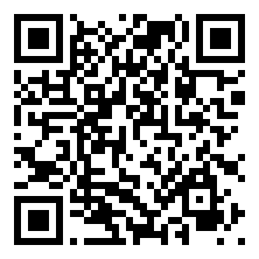
10 Ask
一緒にやりたい人を探しています
場を持つ方
科学館・プラネタリウム・商業施設・自治体のイベント担当。
まず1回、試しに置かせてください
つくる方
星空や帰還票の絵柄・映像を
一緒に描いてくれるアーティスト
確かめる方
しばらく日常から離れた経験がある人と、
その人たちにつながるコミュニティ
いま、ひとつ預けられます
morune-25143.morune-25143.workers.dev
Notes:
【9:40–10:00】
・場を持つ方。科学館、プラネタリウム、商業施設、自治体のイベント担当の方。まず1回、試しに置かせてください。
・つくる方。星空や帰還票の絵柄、映像を一緒に描いてくれるアーティスト。
・確かめる方。しばらく日常から離れた経験がある人と、その人たちにつながるコミュニティ。
・QR からいま預けられます。ありがとうございました。（QR を出したまま質疑へ）

